Slide 1
Презентация для детей второй группы раннего возраста «Русские народные сказки и их герои»
Презентацию подготовила Воспитатель Тисленко Виктория Викторовна МБДОУ «ЦРР – детский сад № 56» г.Северск - 2019 год

Slide 2
Актуальность темы - приобщение детей к традиционному русскому фольклору. Через устное народное творчество ребенок не только овладевает родным языком, но и, осваивая его красоту, лаконичность приобщается к культуре своего народа, получает впечатления о ней. В устном народном творчестве, сохранились особенные черты русского характера, присущие ему нравственные ценности, представления о добре, красоте, храбрости, трудолюбии, верности. Именно сказки являются материалом для обучения детей младшего дошкольного возраста развитию речи.

Slide 3
Цель: развитие интереса детей к русским народным сказкам, создание условий для активного использования сказок в деятельности детей. Задачи: 1. познакомить и закрепить знания детей о русских народных сказках; 2. привлечь детей к совместной театрализованной деятельности; 3. развивать речь, воображение, мышление; 4. повысить педагогическую компетентность родителей в воспитании детей младшего дошкольного возраста через устное народное творчество. Ожидаемые результаты: 1. Дети познакомятся с русскими народными сказками. 2. У детей повысится интерес к рассказыванию сказок, рассматриванию иллюстраций. 3. Через имитацию образа героев сказок дети научатся различать добро и зло; характеризовать поступки, поведение; выражать эмоции и понимать чувства других. 4. Повысится доля детей с развитой речью, увеличится словарный запас.

Slide 4
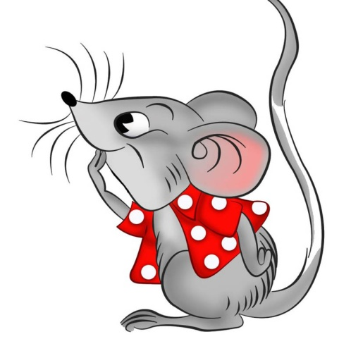
«Курочка Ряба»

Slide 5
«Маша и медведь»

Slide 6
«Заюшкина избушка»

Slide 7
«Три медведя»

Slide 8
«Колобок»

Slide 9
«Репка»

Slide 10
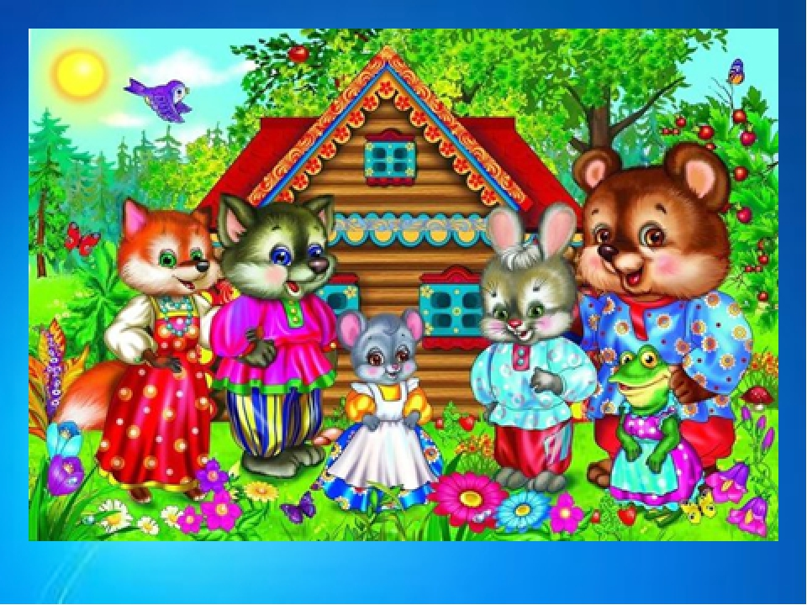
«Теремок»

Slide 11
СПАСИБО
ЗА ВНИМАНИЕ!

